Slide 1
Tema 1: El desarrollo de una institución occidental en una cultura oriental. El caso de Japón

Slide 2
Yochien y Hoikuen
Yochien | Hoikuen
Abrió en 1876. Su nombre fue intento de modernización y se traduce como “jardín de niños”. Niños de la clase alta o con posibilidades mayores. Jornada laboral de medio tiempo. En ocasiones cierran días laborales, seis semanas de verano y dos en cada invierno y primavera. Sirve a los niños de tres a seis años. En las clases una maestra atiende a 40 niños. Es administrado por el ministro de educación. Usan uniforme Les dan preparación de un mes a las maestras. Basado en teorías de Froebel Clases de piano, natación, ingles. | Abrió en 1890. Significa “guardería” Niños pobres. Jornada laboral de tiempo completo atendiendo a los hijos de madres que trabajan. Abierta desde 7:00 am hasta las 7:00pm. Atiende los seis días a la semana y días festivos. Acepta niños desde los 6 meses hasta los 6 años de edad. Atiende a no mas de 30 niños por maestra. Es administrado por el Ministro de Bienestar. Área atendida definida. Alto porcentaje de sus gastos los cubre el gobierno.

Slide 3
Normas Nacionales para la Educación Preescolar

Slide 4
El Ministerio de Educación en Japón establece cinco objetivos para la educación preescolar
Fomentar los hábitos básicos para la vida cotidiana y las actitudes necesarias para llevar una vida sana, segura y feliz y para sentar los fundamentos de mentes y cuerpos íntegros.
Cada dia en la escuela se fomenta los hábitos para una vida integra desde decir los buenos días, estar en convivencia con los demás, hábitos de higiene y alimentación a la hora del lonche y la activación física que se lleva acabo en las mañanas.

Slide 5
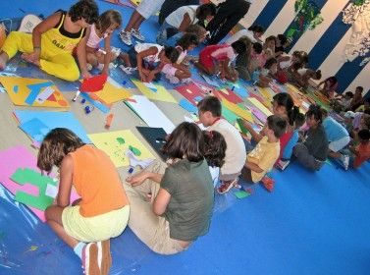
En el trabajo diario debe de haber un trabajo de confianza donde los niños se sientan seguros, protegidos y al mismo tiempo puedan expresar lo que piensan o sienten.
Fomentar el afecto y la confianza hacia los demás y cultivar actitudes de autonomía y de cooperación y para despertar la moralidad.

Slide 6
Fomentar el interés y preocupación por la naturaleza y el entorno y cultivar la riqueza de sentimientos y la capacidad de pensar en estas cosas.
Cuando los niños interactúan con el medio que los rodea debemos crearles esa conciencia de cuidarla, se podría traducir al campo formativo de Exploración y conocimiento del mundo.

Slide 7
Fomentar, en la vida diaria, el interés y la preocupación por el lenguaje y cultivar el gozo por hablar y escuchar y el sentido del lenguaje.
El que los niños estén relacionándose tanto con sus iguales como con personas adultas le ayudan a desarrollar y fortalecer su lenguaje, cumpliendo ese papel importante la escuela.

Slide 8
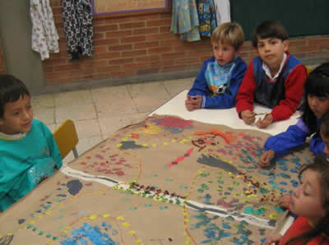
Además del lenguaje, el valor de la naturaleza, la confianza y seguridad de los niños, como los hábitos para una vida mejor, en la escuela se permite que los niños se expresen de diversas formas como por ejemplo con las artes. Se puede reflejar en el campo formativo Expresión y Apreciación Artística.
Fomentar una riqueza de emociones a través de diversas experiencias y fomentar la creatividad.

